Slide 1
ThemenZentrierte Interaktion
Nach Ruth Cohn

Slide 2
Gliederung
Allgemeines
4-Faktor Model
Axiome
Postulate
Group Leader
Hilfsregeln

Slide 3
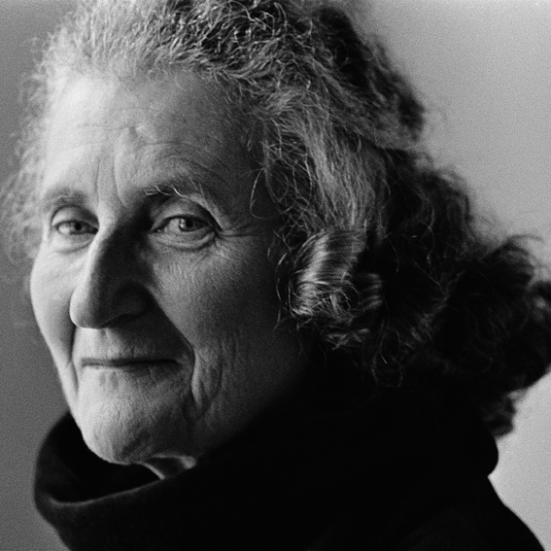
Allgemein
Handlungskonzept, entwickelt in den 1950er Jahren
    von Ruth Cohn
Dient der Optimierung von Gruppenarbeiten/gemeinsamen Projekten
Soll gesunden Menschen ermöglichen gesund zu bleiben (gesunde Diskussion)

Slide 4
4-Faktor model
Es
Globe
Ich
Wir

Slide 5
Axiome
Autonomie
Wertschätzung
Grenzen erweitern

Slide 6
Postulate
Stellen keine Regeln dar, sondern Beschreibungen der Wirklichkeit
Leiten sich aus den Axiomen ab:
Sei deine eigene Chairperson
  Möglichkeiten und Grenzen wahrnehmen sich selbst einzubringen und Entscheidungen zu treffen
Störungen haben (nehmen sich) Vorrang.
  "Wäre es nicht wichtig würde es keine Störung geben"
Verantworte dein Tun und Lassen, persönlich und Gesellschaftlich

Slide 7
Group Leader
Group Leader ist auch Teilnehmer
als Teilnehmer:
  Eigene Gedanken einbringen
als Leader:
  formuliert und präsentiert Themen, sodass Gruppe daran arbeiten kann
  behält Balance zwischen 4 Faktoren im Blick
Im Idealfall steuert sich die Gruppe selbst (Chairperson Postulat)

Slide 8
Hilfsregeln
Ich-Form, nicht hinter „man“ oder “Wir“ verstecken
Bei Fragen: Warum/ Was bedeutet die Frage für Mich
Authentische selektive Kommunikation
Körpersprache beachten
Nur Einer spricht zur selben Zeit
Wenn mehrere Sprechen wollen, in Stichworten darlegen über was man sprechen will, dann "vertagen"

